Slide 1
TALENTOS INCLUSIVOS
https://talentosinclusivos.citic.udc.es
Promoviendo soluciones tecnológicas con y para estudiantes de secundaria y personas con parálisis cerebral

Slide 2
III Edición 2022/2023

Slide 3
Talentos Inclusivos
Objetivo
Acercar la tecnología y la ciencia a jóvenes no universitarios para promover vocaciones STEM (Ciencia, Tecnología, Ingeniería y Matemáticas),
- haciéndolos partícipes de proyectos tecnológicos de utilidad social y de sostenibilidad
- visibilizando a las personas con Parálisis Cerebral (PC)

Slide 5
Nuestros participantes
CITIC UDC
ASPACE Coruña
Centros educativos
Investigadores y profesores
Técnicos
Profesionales
Usuarios
Profesores
Alumnos

Slide 6
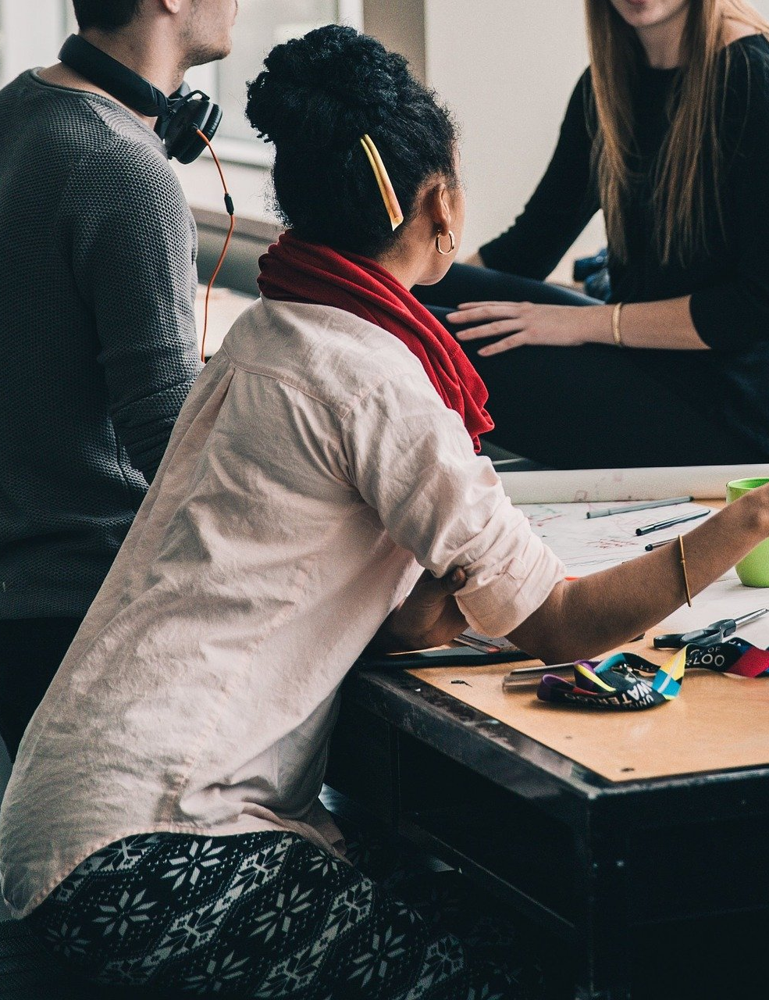
Nuestros participantes 2020-2021
IES Miraflores (Oleiros)
Profesora Alma Figueroa / José Luis Domínguez
IES Terra de Trasancos (Narón)
Profesora Sabela Rivera Herrero
Colexio CALASANZ PP. Escolapios (Coruña)
Profesor Roberto Catoria
IES Sofía Casanova (Ferrol)
Profesora Elisa Moreira García
IES de Ortigueira
Profesora Patricia Hermida Galán
CPR Salesiano San Juan Bosco de A Coruña
Profesor Rubén Fernández Santiago
IES David Buján de Cambre
Profesor José Manuel Viñas Diéguez
IES As Mariña (Betanzos)
Profesora Carolina Fuentes

Slide 7
Nuestros participantes 2020-2021
IES Miraflores (Oleiros)
Profesora Alma Figueroa / José Luis Domínguez
IES Terra de Trasancos (Narón)
Profesora Sabela Rivera Herrero
Colexio CALASANZ PP. Escolapios (Coruña)
Profesor Roberto Catoria
IES Sofía Casanova (Ferrol)
Profesora Elisa Moreira García
IES de Ortigueira
Profesora Patricia Hermida Galán
CPR Salesiano San Juan Bosco de A Coruña
Profesor Rubén Fernández Santiago
IES David Buján de Cambre
Profesor José Manuel Viñas Diéguez
IES As Mariña (Betanzos)
Profesora Carolina Fuentes

Slide 8
Nuestros participantes 2021-2022
IES Miraflores (Oleiros)
Prof Alma Figueroa / José Luis Domínguez
IES As Mariña (Betanzos)
Profesora Carolina Fuentes
IES Terra de Trasancos (Narón)
Profesora Sabela Rivera Herrero
IES David Buján de Cambre
Profesor José Manuel Viñas Diéguez
Colexio CALASANZ PP. Escolapios (Coruña)
Profesor Roberto Catoria
IES Agra del Orzán (Coruña)
Prof Mª José Martínez / Begoña Torreiro
IES Sofía Casanova (Ferrol)
Profesora Eva Leira
IES Rego de Trabe (Culleredo)
Profesora Beatriz Méndez
IES de Ortigueira
Profesora Patricia Hermida
IES Ramón Menéndez Pidal (Coruña)
Profesora Paz Freire

Slide 9
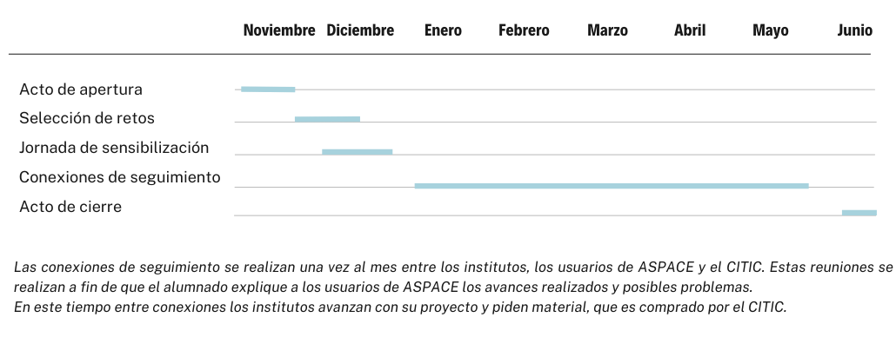
Planificación

Slide 10
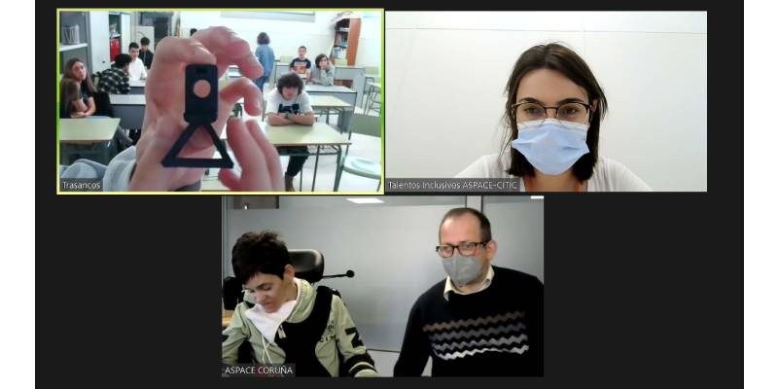
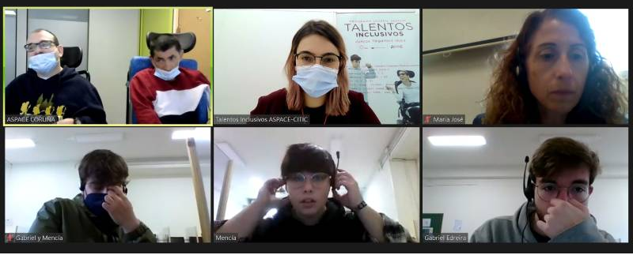
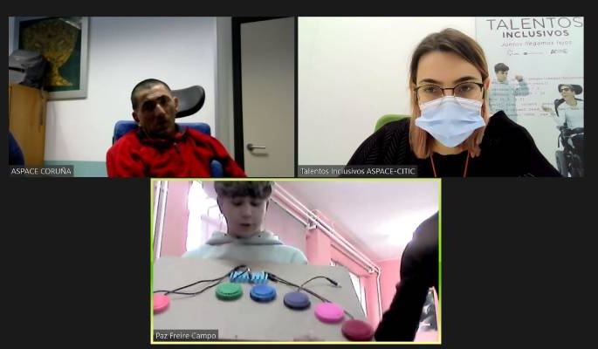
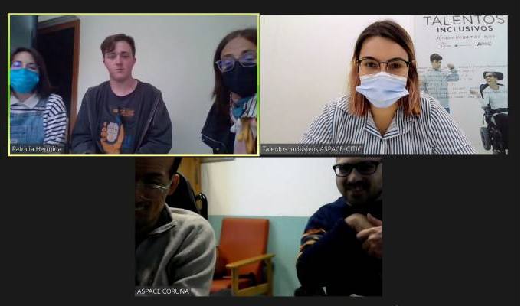
Videoconferencias

Slide 11
Novedades 2022/2023
Resto de reuniones. Acordadas por los grupos de trabajo
Acto de cierre. Ya establecido. 16 junio 2023. Centro Ágora
Registro de participación a través de la Consellería de Cultura, Educación e Universidade
Inicial de sensibilización. Visita al centro
Intermedia. Visita a ASPACE o visita al centro
2 Reuniones presenciales

Slide 12
Nuestros retos

Slide 13
Experiencias

Slide 14
Propuestas

Slide 15
Nuevas propuestas
Encendido/Apagado de ordenadores
Adaptación de manillar en impresión 3D para personas con hemiparesia
Geolocalizador de plazas de aparcamiento en el Concello de A Coruña
Soplador de velas adaptado
Debate y grupos de trabajo internos durante los meses de noviembre y diciembre
Iconos descargados de Flaticon.com

Slide 16
Experiencias

Slide 17
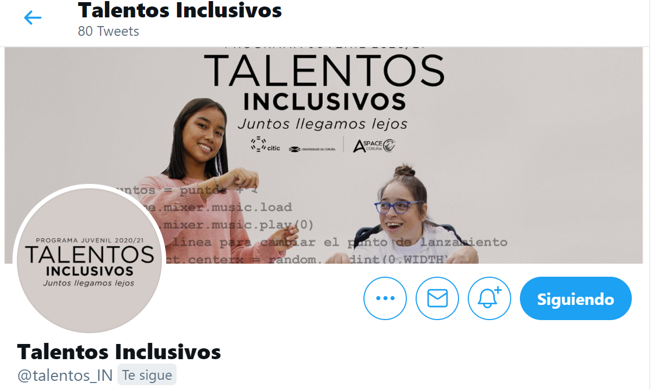
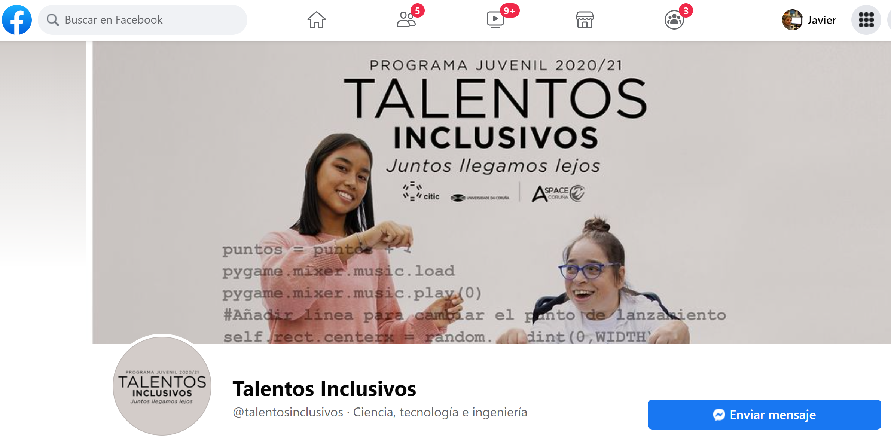
Nuestras redes
Síguenos en las REDES y PÁGINAS WEB
https://talentosinclusivos.citic.udc.es/
https://www.facebook.com/talentosinclusivos/
https://twitter.com/talentos_in
https://www.instagram.com/talentos.inclusivos/

